Slide 1
МУНИЦИПАЛЬНОЕ БЮДЖЕТНОЕ ДОШКОЛЬНОЕ ОБРАЗОВАТЕЛЬНОЕ УЧРЕЖДЕНИЕ
«ДЕТСКИЙ САД ОБЩЕРАЗВИВАЮЩЕГО ВИДА № 49 «УЛЫБКА»
города Рубцовска
658210, г. Рубцовск, пер. Алейский, 33
тел. (38557)5-49-19
е-mail: Ul49bka1981@yandex.ru
«Педагогическое мероприятие с детьми –
ключ к успеху проявления
инициативы воспитанников»
подготовила:
старший воспитатель
МБДОУ «Детский сад № 49 «Улыбка»
Мокшина И.В.

Slide 2
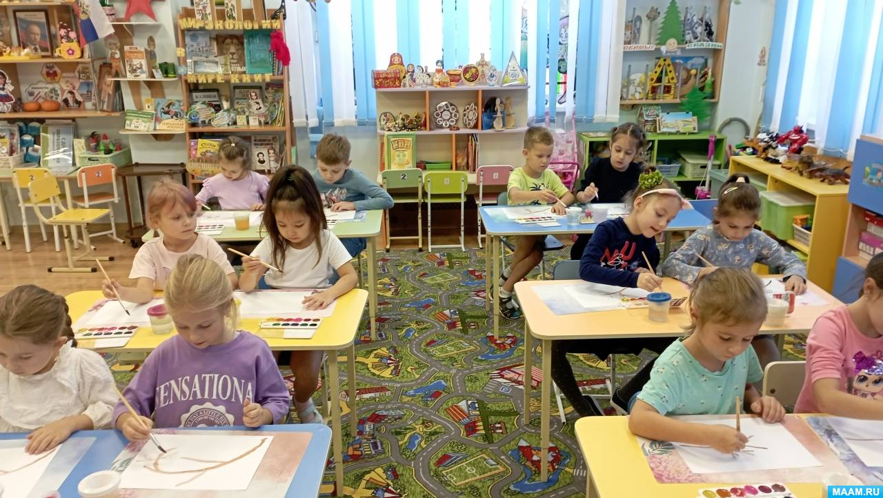
Цели и задачи педагогического мероприятия
Цель педагогического мероприятия — создать условия для развития инициативы и самостоятельности воспитанников через организацию интерактивных и творческих заданий.
Задачи включают стимулирование интереса детей к познавательной деятельности, развитие коммуникативных навыков и формирование умения работать в команде, что способствует их всестороннему развитию.
Мероприятие направлено на выявление и поддержку индивидуальных способностей каждого ребёнка.

Slide 3

Смена парадигмы: от контроля к соавторству
Переход от жесткого контроля к модели
соавторства превращает педагогическое
мероприятие в инструмент воспитания
инициативной и ответственной личности.
В современной педагогике наблюдается переход от традиционных методов обучения к более интерактивным и личностно-ориентированным подходам, что требует от педагогов гибкости и адаптации к новым условиям. Изменение парадигмы направлено на развитие критического мышления и самостоятельности у детей, что способствует более эффективному проявлению их инициативы и творческого потенциала.
Такой подход создаёт благоприятную образовательную среду, в которой каждый ребёнок может раскрыть свои способности и достичь успеха.

Slide 4
Ключевые аспекты, которые делают педагогическое мероприятие эффективным для поддержки инициативы
Создание развивающей среды
Предоставление свободы выбора
Организация ситуаций, активизирующих личный опыт ребёнка
Дозирование помощи
Поощрение и поддержка
Партнёрская позиция взрослого
Использование разнообразных методов и технологий
Привлечение детей к планированию
Взаимодействие с родителями

Slide 5
Почему педагогическое мероприятие так важно?
Создание безопасной среды
Стимулирование интереса
Развитие навыков сотрудничества
Формирование ответственности
Возможность для самовыражения
Практическое применение знаний

Slide 6

Как сделать педагогическое мероприятие «ключом к успеху»?
Четкая цель и продуманный сценарий
Активное вовлечение
Поддержка и поощрение
Предоставление выбора
Рефлексия

Slide 7
Рекомендации для педагогов
Поддерживайте атмосферу доверия и сотрудничества, чтобы дети чувствовали себя комфортно и могли свободно выражать свои идеи.
Используйте разнообразные методы и приёмы, которые помогут детям проявить инициативу и развить творческие способности.
Поощряйте детей задавать вопросы и искать нестандартные решения, стимулируя их любознательность и исследовательский интерес.

